Slide 1
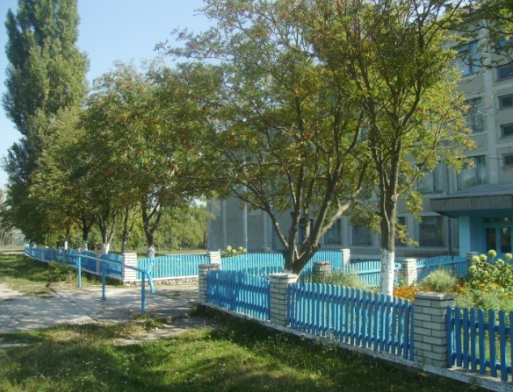
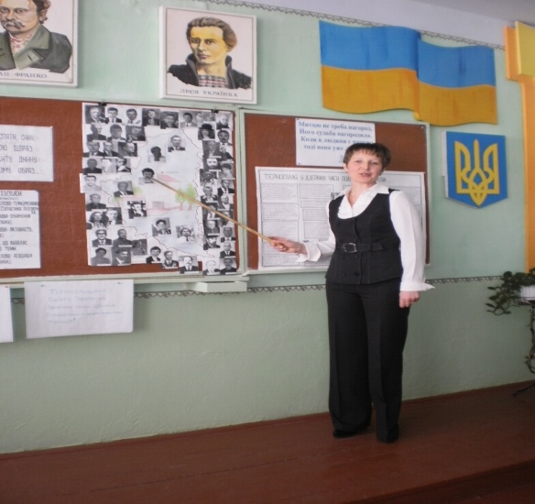
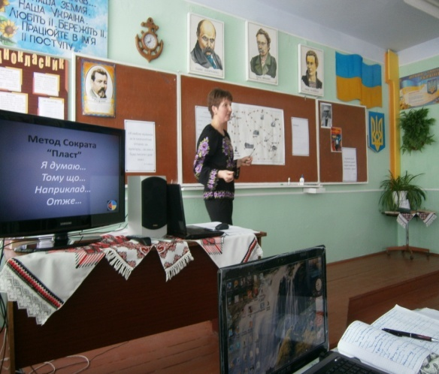
ПОРТФОЛІО
КЛАСНОГО КЕРІВНИКА
ЛЮБОЇ НАДІЇ ОМЕЛЯНІВНИ
ЗОШ І-ІІІ СТ.
С. РАШТІВЦІ
ГУСЯТИНСЬКОГО РАЙОНУ

Slide 2
Адреса:
48237
с. Городниця
р-н. Гусятинський
обл. Тернопільська
Телефони
дом. 0355764301
роб. 0355764783
моб. 0968007926
E-mail : nadia_lyuba@ukr.net
www.odnoklassniki.ru –
Надя Люба(Каня)
День народження 31.01.1974р.

Slide 3
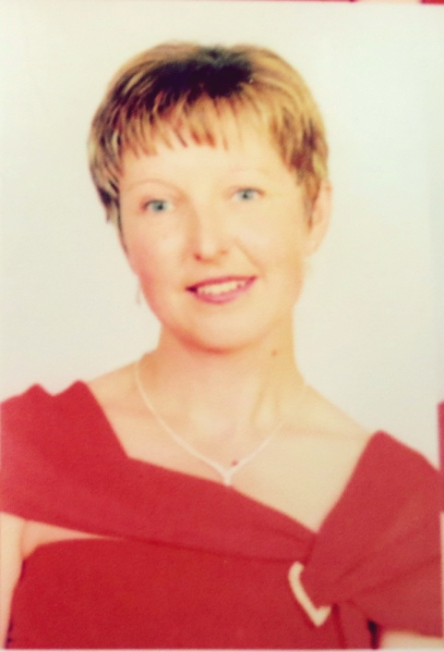
Люба надія омелянівна
Вчитель української мови та літератури
ЗОШ І-ІІІ ступенів с. Раштівці
Закінчила Чернівецький державний університет імені Ю. Федьковича
Вища кваліфікаційна категорія
Стаж роботи -18 років
Стаж роботи класним керівником –
12 років
Класний керівник 9 класу
Життєве кредо:
“ Не вір, не бійся, не проси ”
Педагогічне кредо:
“ Мудрість вчителя – це розум, настояний на совісті ”
Формування здорового мікроклімату в класному колективі

Slide 4
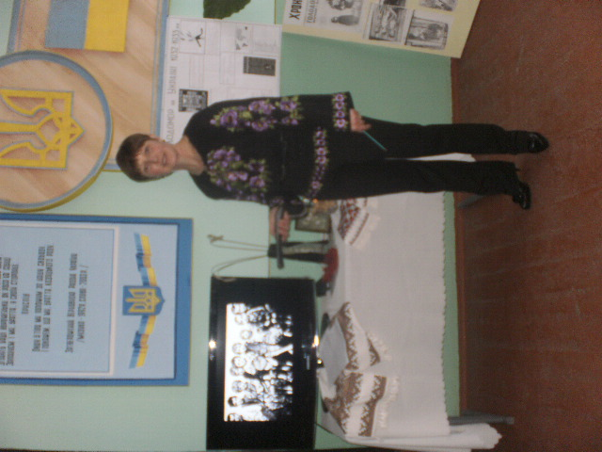
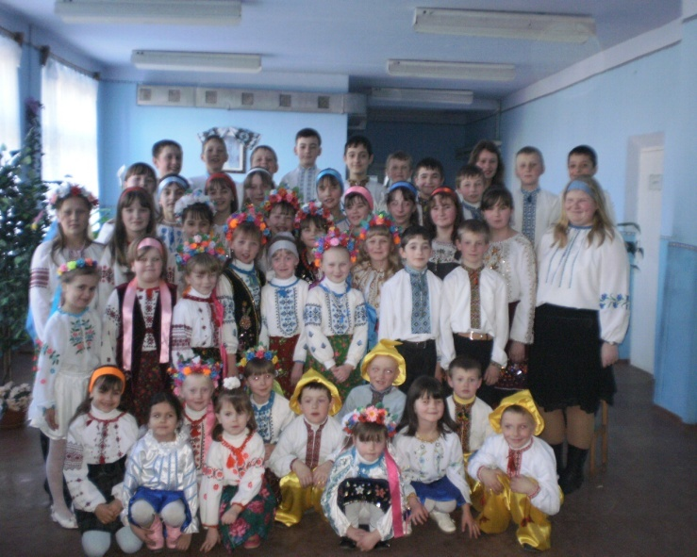
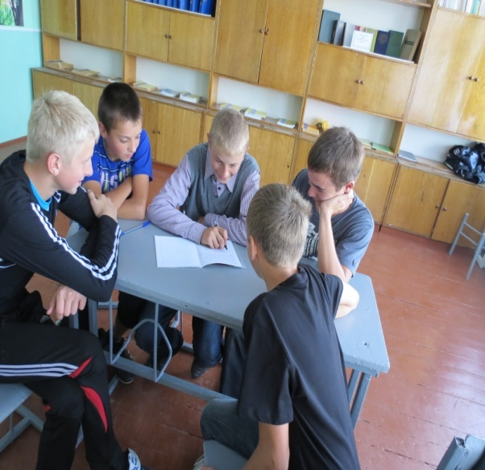
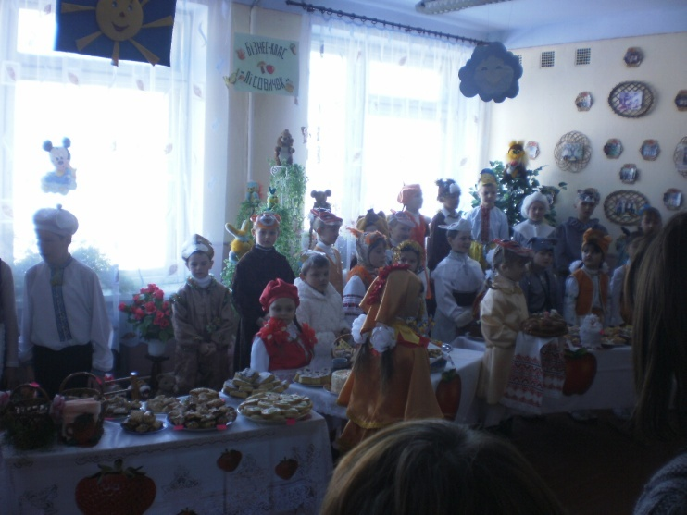
Виховання – це найважливіший з усіх засобів, що сприяє збереженню державного ладу, яким сьогодні, на жаль, нехтують.
Аристотель
Формування здорового мікроклімату в класному колективі

Slide 5
Нормативні документи, які використовую в роботі
Декларація прав дитини
Конвенція ООН про права дитини
Закон України «Про освіту»
Положення про загальноосвітній навчальний заклад
Положення про класного керівника навчального закладу
Концепція виховання дітей та молоді у національній системі освіти (патріотичне, правове, моральне, художньо-естетичне, трудове, фізичне, екологічне)
План роботи школи
План виховної діяльності з класним колективом
Орієнтири національного виховання учнів 1-11 класів загальноосвітніх навчальних закладів Тернопільщини
Формування здорового мікроклімату в класному колективі

Slide 6
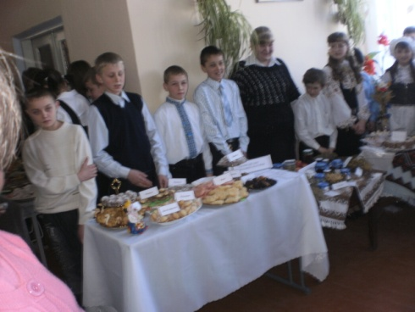
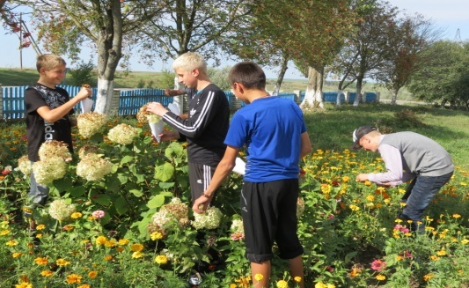
Якщо Господь посилає у світ дітей, значить він ще не розчарувався в людстві.
Проблема:
“ Формування здорового мікроклімату в класному колективі”
Вчителі предметники
Методоб’єднання класних керівників
Шкільна рада
Психолог
Відділ юстиції
КЛАСНИЙ КЕРІВНИК
Клас
Сільська рада
Церква
Районні культурні заклади
Батьківський комітет
Бібліотека
Формування здорового мікроклімату в класному колективі

Slide 7
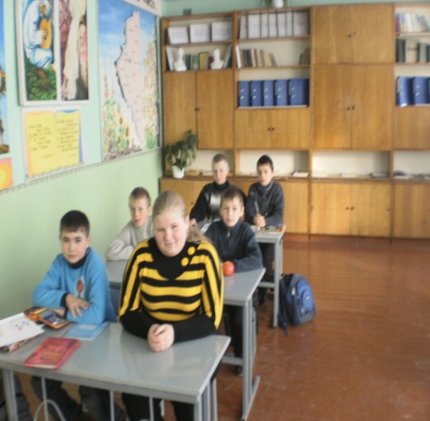
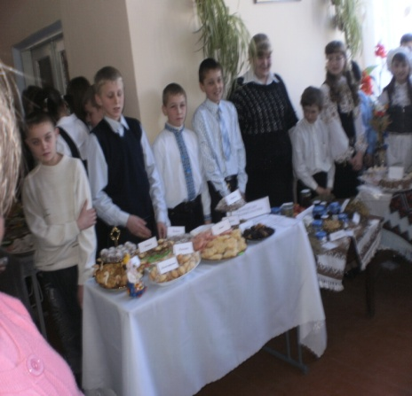
Проблема
Формування здорового мікроклімату класного колективу
Актуальність
Тільки цілісна особистість, яка має активну творчу й соціальну позицію, високі моральні якості, уміє керувати своїм здоров'ям, прагне до знань, готова до суспільного життя.
Вирішення
Організовувати виховну діяльність, опираючись на загальнолюдські цінності: людина, сім’я, Батьківщина, праця, земля, творчість.
Формування здорового мікроклімату в класному колективі

Slide 8
Цінності – це основа мети виховання
(За кодексом цінностей
Омеляна Вишневського)
Охорона традицій
Патріотизм
Національна гідність
Працьовитість
Гармонія душі
Висока повага закону
Совість
Правда
Віра
Любов
Доброта
Чесність
Справедливість
Милосердя
Абсолют Добра
Формування здорового мікроклімату в класному колективі

Slide 9
НЕМАЄ ОСТАННЬОГО ЧАСУ РОБОТИ ВЧИТЕЛЯ, А Є ОСТАННЯ НА СЬОГОДНІ ПРОБЛЕМА ДИТИНИ
Людина – творча індивідуальність
(здатність до творчої праці, професійного росту)
МОДЕЛЬ
ВИПУСКНИКА
Людина соціальна
(прагнення до самовиховання і самореалізації)
Людина культурна
(творчі здібності, мовна культура)
Людина освічена
(орієнтація на неперервну освіту, високий навчальний рейтинг)
Формування здорового мікроклімату в класному колективі

Slide 10
Діагностика лідерських якостей класу
Дмитро
Лідер, генератор ідей,
організатор
Клас – клітинка соціального організму, яка живе з ним у єдиному ритмі, відображає у своєму складі, мов краплинка води, і великі ідеї, і велику загальну мету.
Емоційні, комунікатори,
емпатія
Ярослав
Віктор
Володимир
Тарас
Педантичний виконавець
Марія
Формування здорового мікроклімату в класному колективі

Slide 11
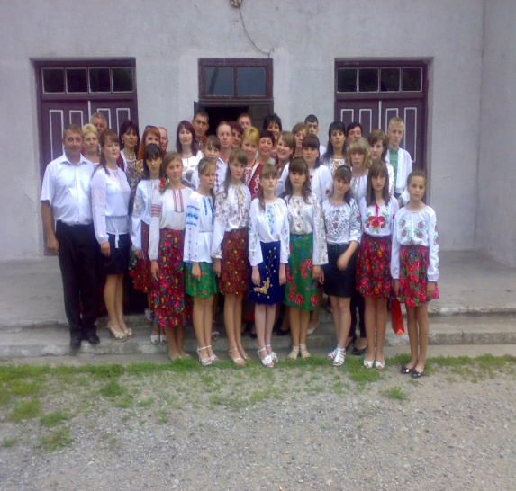
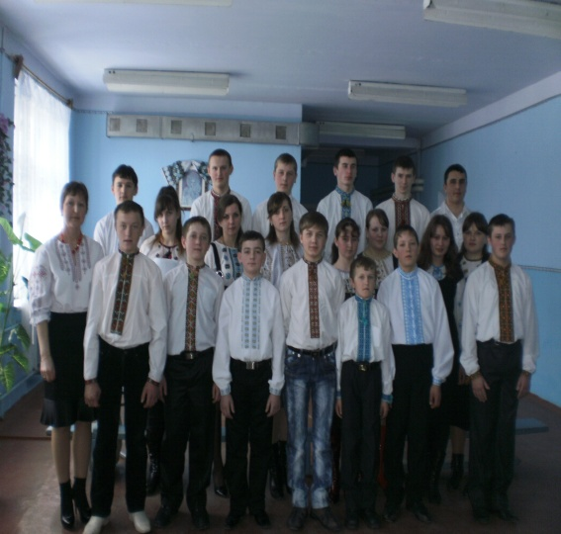
Напрями виховної
роботи:
Організація діяльності класного колективу;
Ціннісне ставлення до себе;
Ціннісне ставлення до сім’ї, родини, людей;
Ціннісне ставлення до праці;
Ціннісне ставлення до природи;
Ціннісне ставлення до культури і мистецтва;
Ціннісне ставлення до суспільства і держави;
Індивідуальна робота з учнями;
Робота з батьками.
Ефективні форми:
Інформаційно-масові (диспути, ринги, вечори);
Інтегративні (КВК);
Діалогічні (бесіда, рольове спілкування);
Індивідуальні (доручення, творчі завдання);
Наочні (виставки творчості, тематичні стенди)
Формування здорового мікроклімату в класному колективі

Slide 12
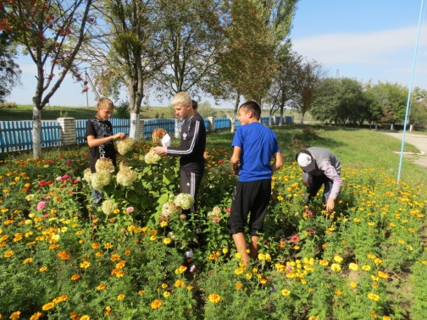
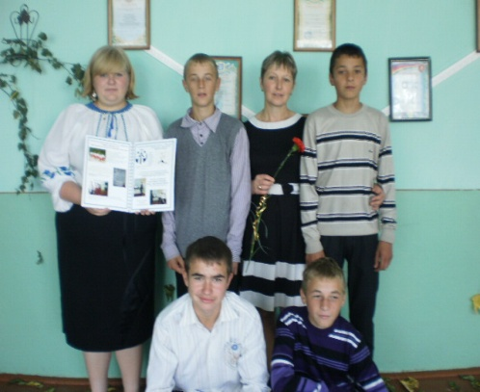
Учнівське самоврядування в дії
Роль класного керівника
співпраця з активом класу;
створення консультпунктів;
допомога в організації учнівських рейдів(перевірка домашнього завдання, щоденників, збереження підручників);
допомога в організації трудових десантів;
сприяння в організації активного відпочинку учнів(заняття за інтересами, екскурсії, походи, відзначення родинних свят.
Наші досягнення
Багаторазові переможці шкільних конкурсів:
На кращу квіткову композицію;
Класних куточків
Громадськоактивний клас 2008-2009н.р.
Спільними силами учнівського та батьківського колективів впорядкували класну кімнату ;
За активного сприяння і допомоги батьківського колективу класу оновлюється інтер’єр класної кімнати;
Формування здорового мікроклімату в класному колективі

Slide 13
Формування здорового мікроклімату в класному колективі

Slide 14
Формування здорового мікроклімату в класному колективі

Slide 15
Моніторинг якості знань учнів 9 класу
ЗОШ І-ІІІ ступенів села Раштівці
(8 клас 2011-2012 н.р.)
Кількість учнів | Рівні навчальних досягнень
 | Високий | Достатній | Середній | Початковий
6 | - | 2 | 4 | -
Фактори впливу на результативність
створення груп взаємодопомоги;
проведення диспутів, брейн-рингів;
профорієнтацій на робота;
анкети самооцінки;
складання програми самоосвіти;
дні відкритих дверей.
33%
Формування здорового мікроклімату в класному колективі

Slide 16
Заповідь: “ не роби іншим того, чого не хочеш, щоб зробили тобі ”
Діаграма міжособистісних стосунків у класі
9 %
6 %
Право на повагу
13 %
Дружба і товаришування
30 %
17 %
Ввічливість
Безкорисливість
25 %
Критичне ставлення
Егоїзм
Формування здорового мікроклімату в класному колективі

Slide 17
Здоров'я – це єдине благо, яке кожен відбирає у себе сам.
М. Мамчич
Фітотерапія чи ковтання таблеток?
Зустрічі зі спортсменами
Випуск стіннівок
Практикуми
Повноцінний фізичний розвиток
Правила здорової людини
Спортивні естафети
Проектна діяльність
Вечори
Самопрезен-тація
Тато, мама і я – спортивна сім’я
“ Кухлик меду ”
“ Козацька кухня ”
1 клас
Екскурсії, походи
Формування здорового мікроклімату в класному колективі

Slide 18
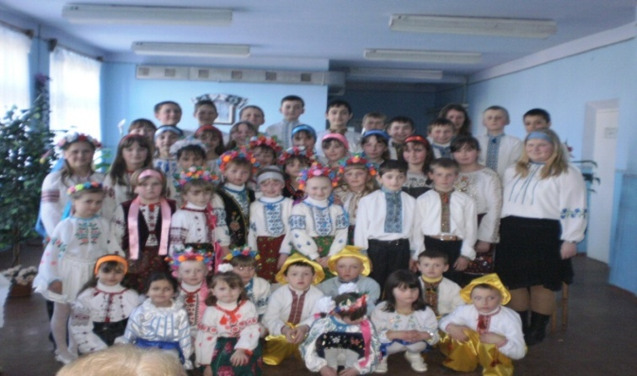
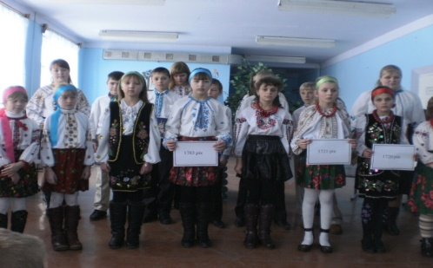
Витяг з плану виховної роботи
Ми юний цвіт нової України
У наші очі дивиться народ
Мета: виховання національної свідомості та патріотизму учнів
Вересень 2012
Святкування тижня річниці незалежності України (цикл бесід “ Моя Україна і я”; години спілкування “Я, ми, сім’я, Батьківщина ”; екскурсії “ Край рідний ”)
“ Мій Шевченко був завжди крилатим ” 2011р.
Жовтень 2012
Святкування тижня козацької слави (літопис “ Доля моєї сім’ї в долі України ”; святковий збір козацько-стрілецького товариства “ Січ ”)
“Мово моя українська…” 2010р.
Формування здорового мікроклімату в класному колективі

Slide 19
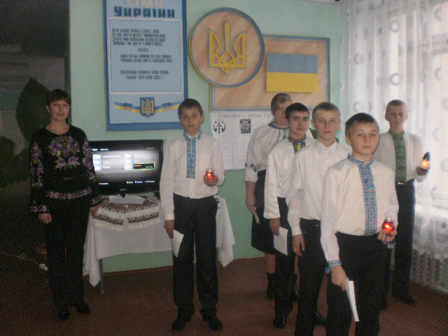
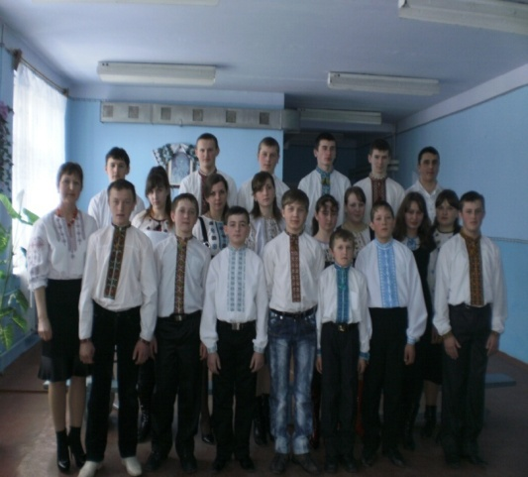
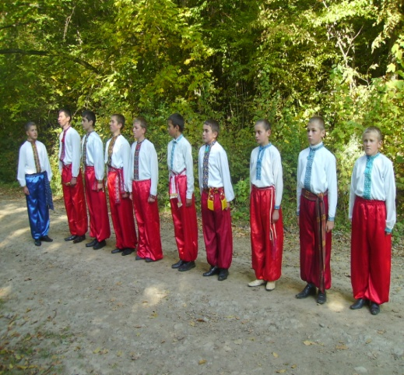
Листопад 2012
Конкурс віршів, присвячений дню народженню Богдана Лепкого;
Урок громадянськості приурочений пам'яті Героїв Базару
День пам'яті жертв Голодомору 2011р.
Грудень 2012
Наші традиції:
- Конкурс першого палазника;
- “ Іде святий Миколай ”;
- Год.кл.кер.
“ Найстаріша книга – Пересопницьке Євангеліє ”
- конференція “ Герб. Прапор. Гімн. Україна ”
“ І генії також кохають ”
2010р.
На козацькому змагу
2011р.
Формування здорового мікроклімату в класному колективі

Slide 20
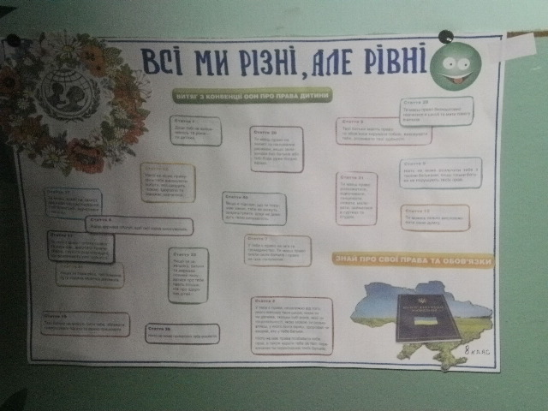
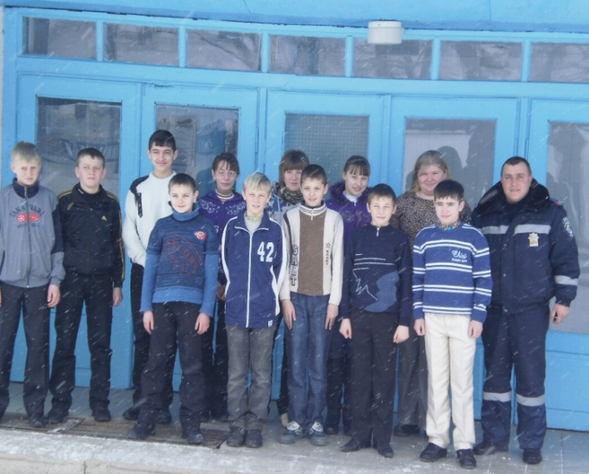
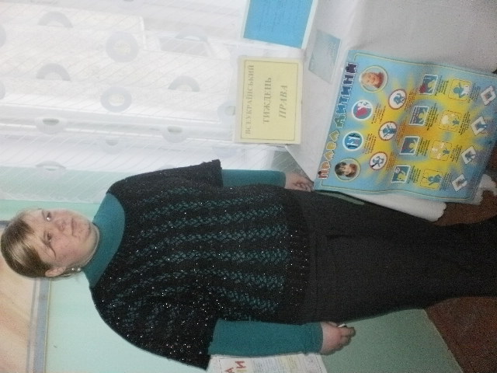
Тиждень права
Зустріч з правоохоронцями
2011р.
Наша стіннівка
Формування здорового мікроклімату в класному колективі

Slide 21
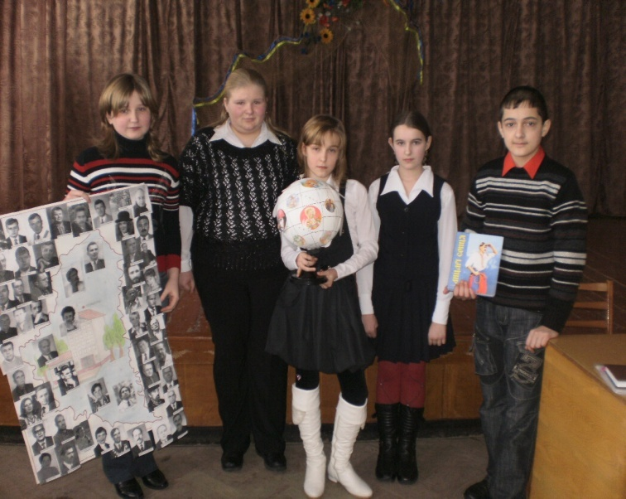
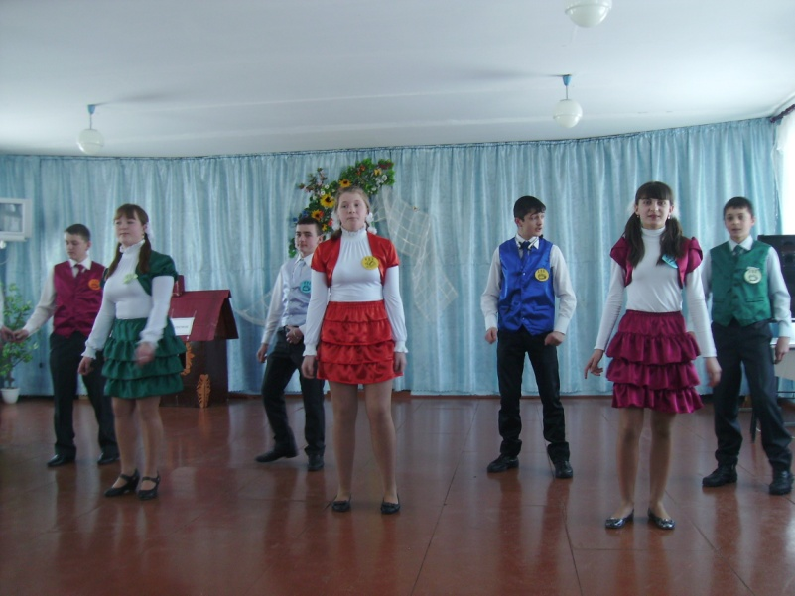
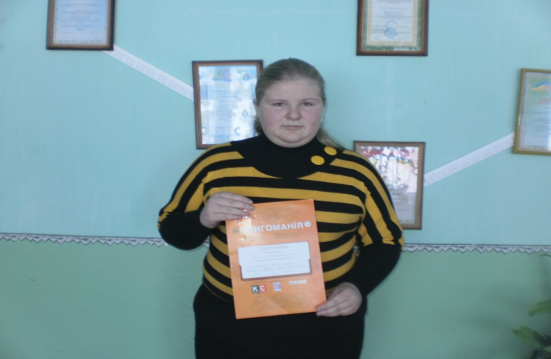
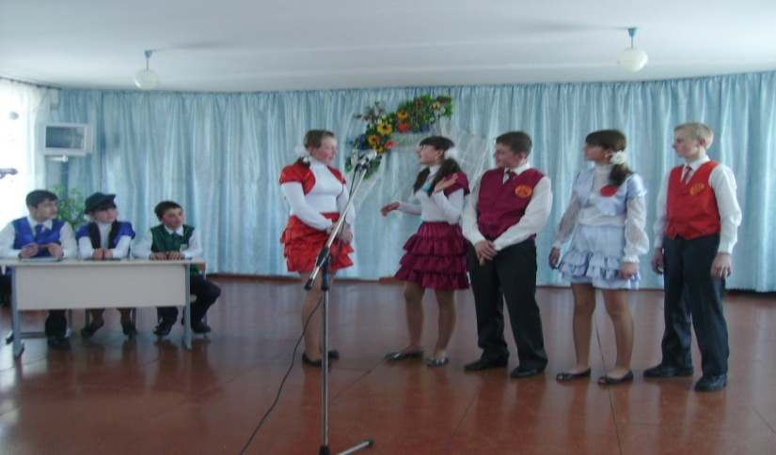
Участь у виховних заходах школи та району
Районний конкурс “ Найкращий читач 2009 ”
КВК
Формування здорового мікроклімату в класному колективі

Slide 22
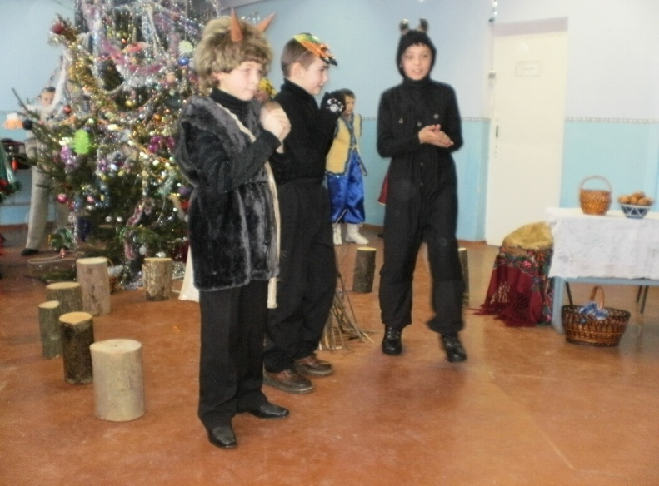
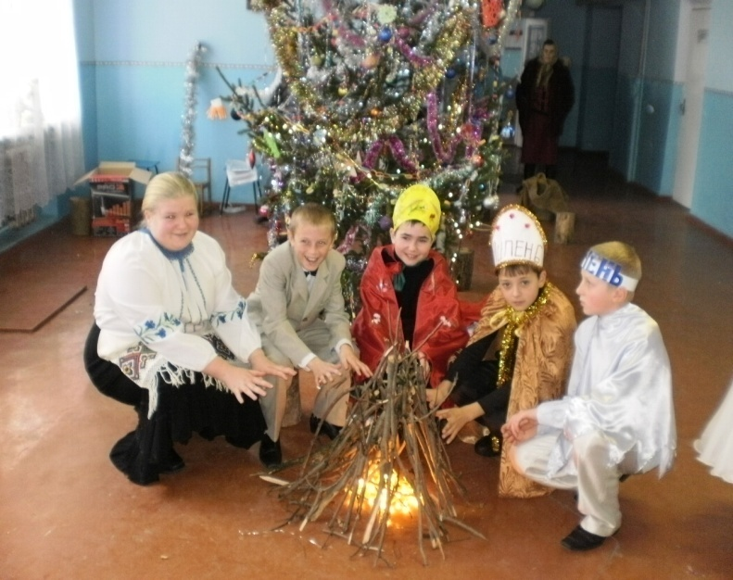
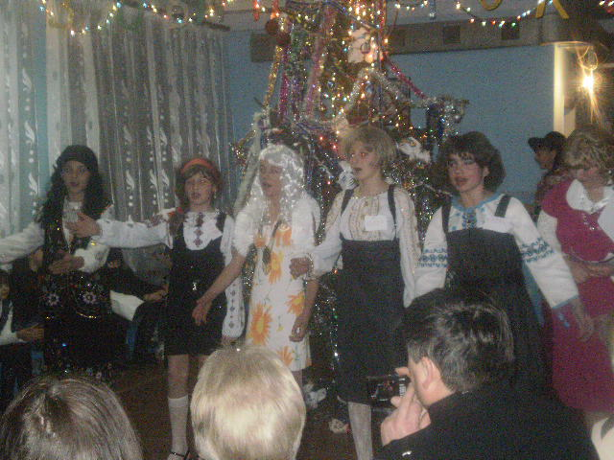
Новорічні свята
Формування здорового мікроклімату в класному колективі

Slide 23
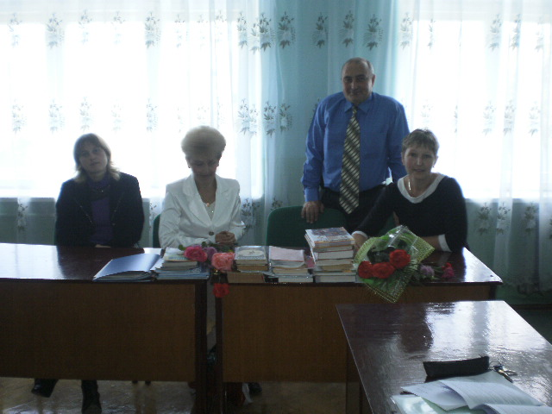
Участь у методичних заходах
Метод-
об’єднання класних керівників
Психолого-педагогічні семінари
Педагогічні читання
Семінари -практикуми
Консультації
Самоосвіта
Калейдоскоп метод. новинок
Професійні дискусії
Ярмарок педагогічних ідей
Конкурс “Класний керівник року”
Формування здорового мікроклімату в класному колективі

Slide 24
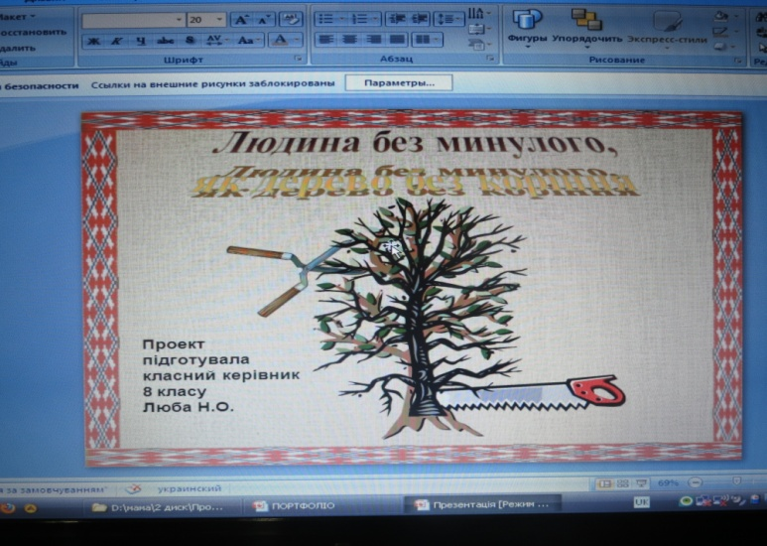
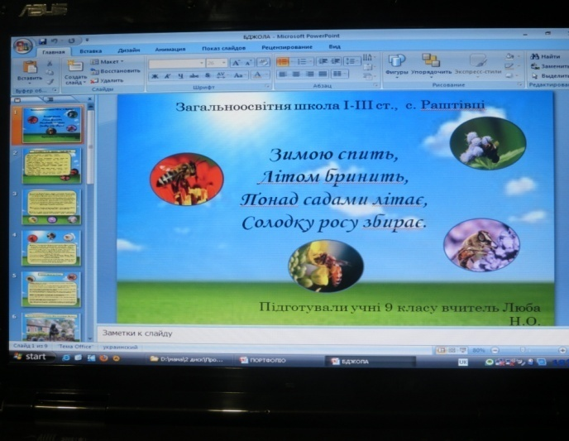
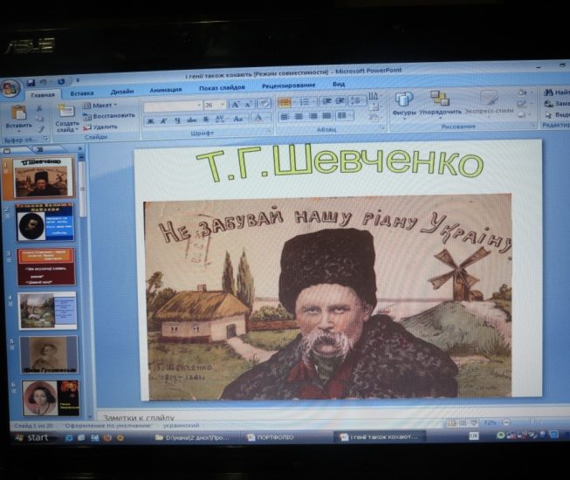
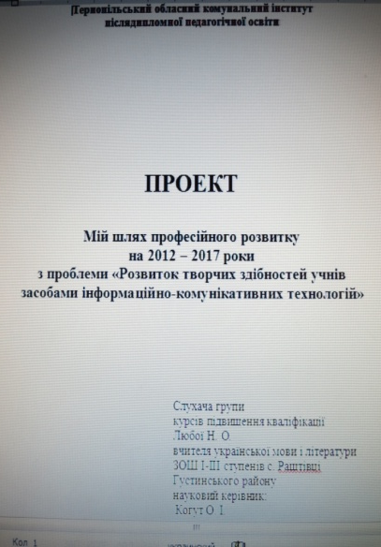
Творчі доробки вчителя
В
Л
А
С
Н
І
П
Р
О
Е
К
Т
И
Українська хустина
Кухлик меду
Шлях професійного розвитку
Мій Шевченко

Slide 25
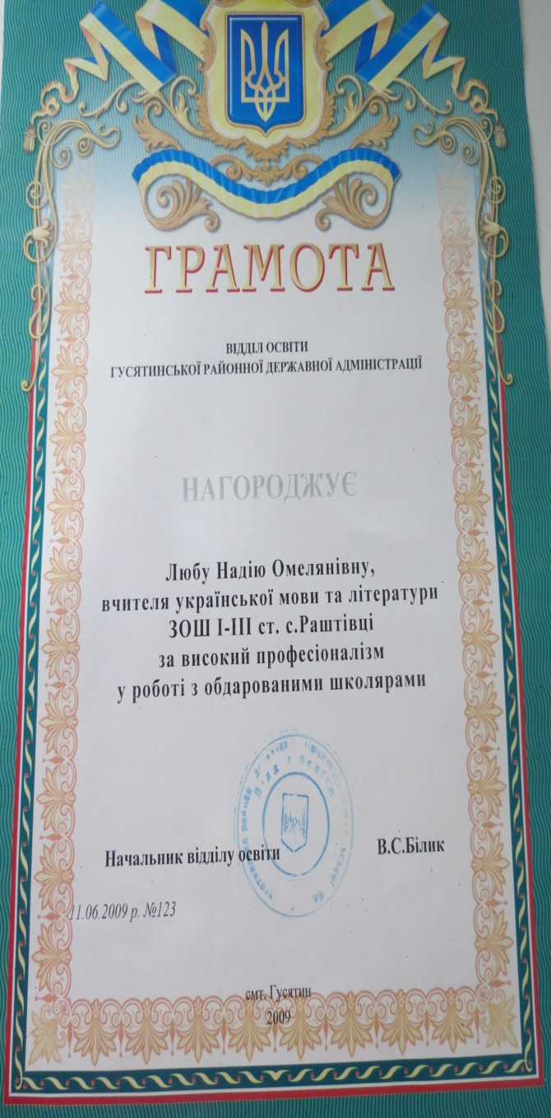
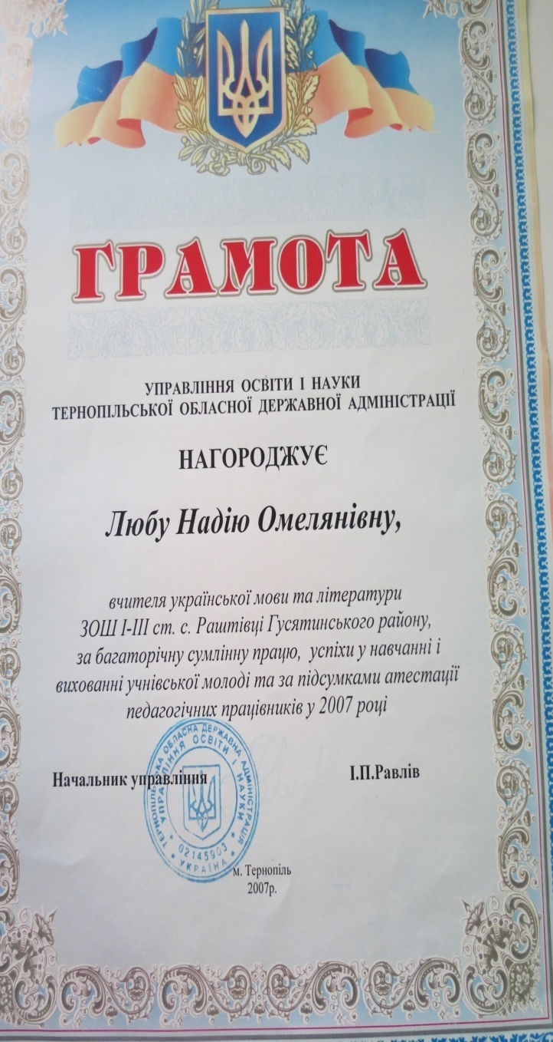
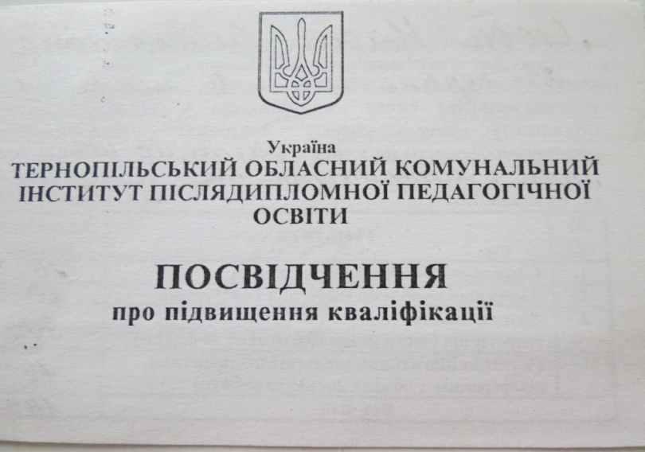

Slide 26
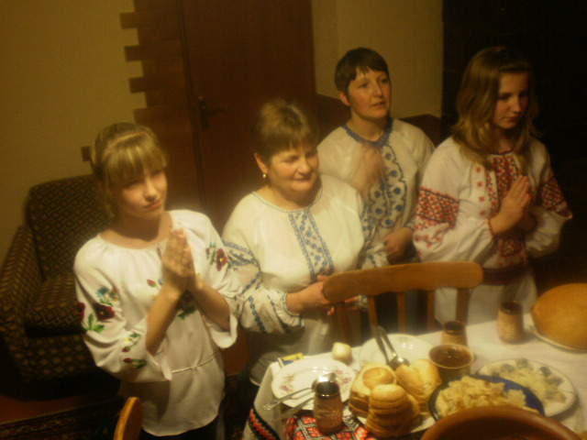
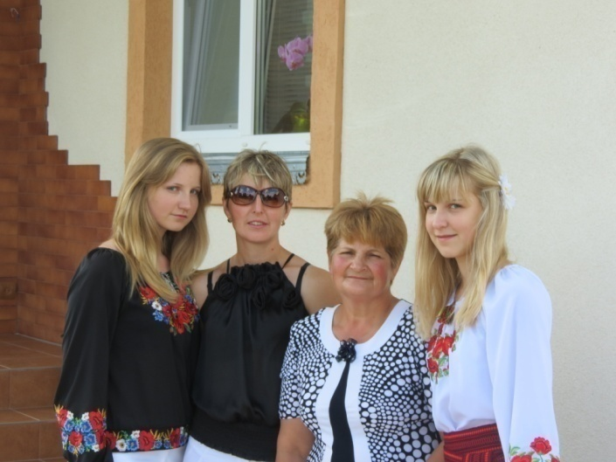
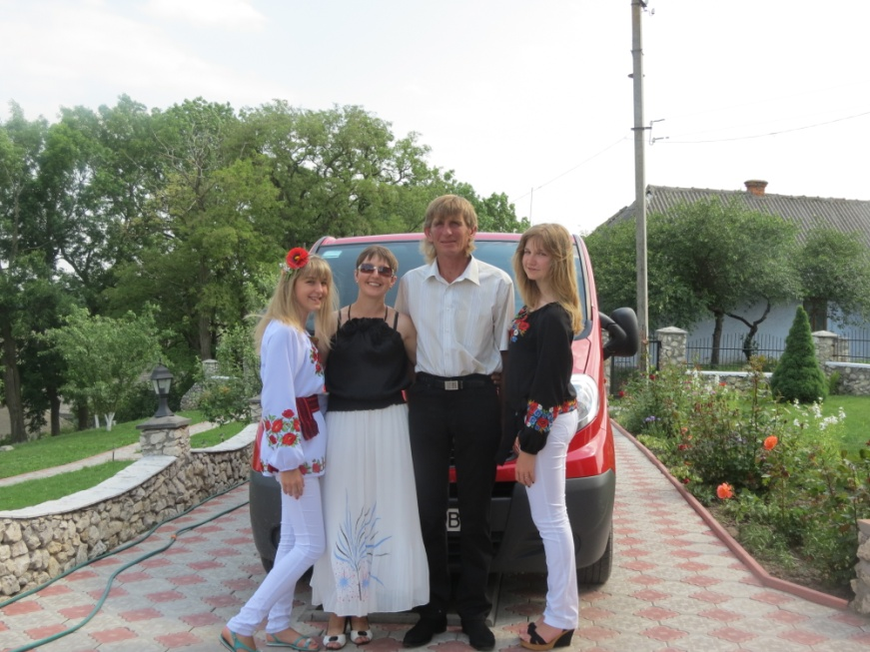
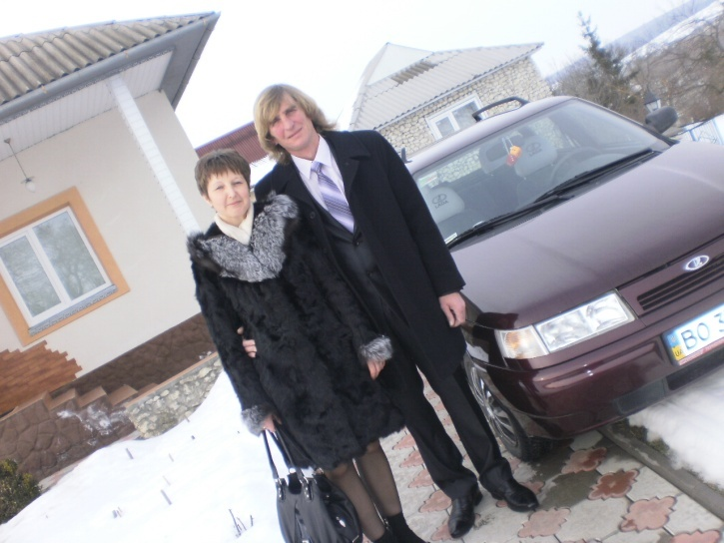
За те, що живу на цім світі,
За ранки, росою умиті,
За сонце на видноколі –
Я дякую тобі, доле!
Що серцем вросла в Україну
І маю здорову родину,
Що друзів у мене доволі,
Я дякую тобі, доле!
За пізнане і невідоме,
За сміх дітей у домі,
За вічну дорогу до школи,
Я дякую тобі доле.
Дякую долі

Slide 27
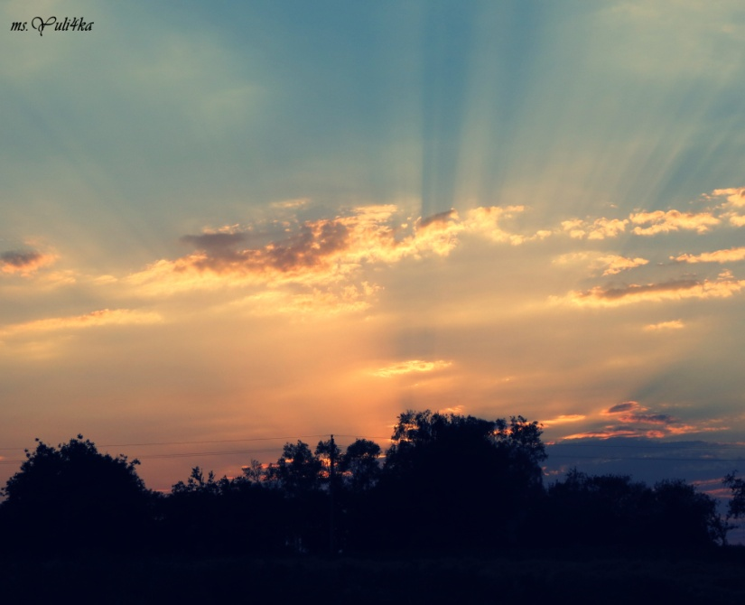
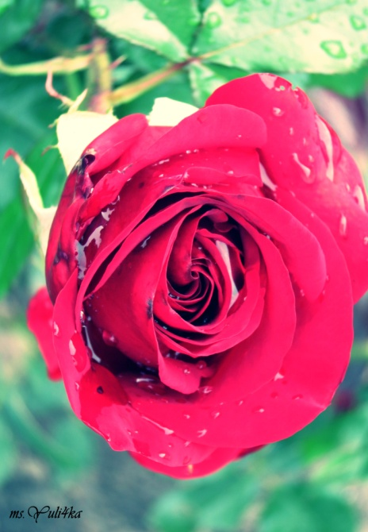
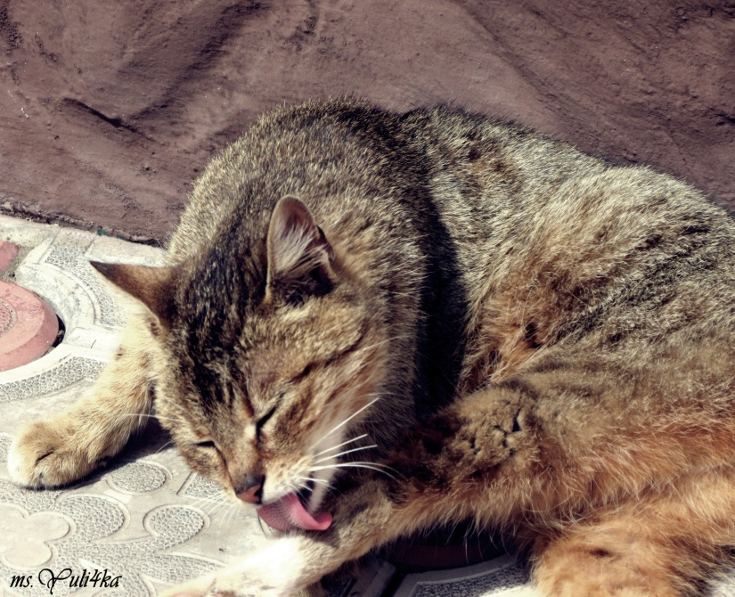
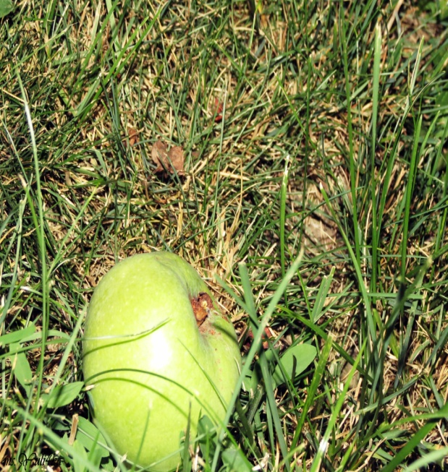
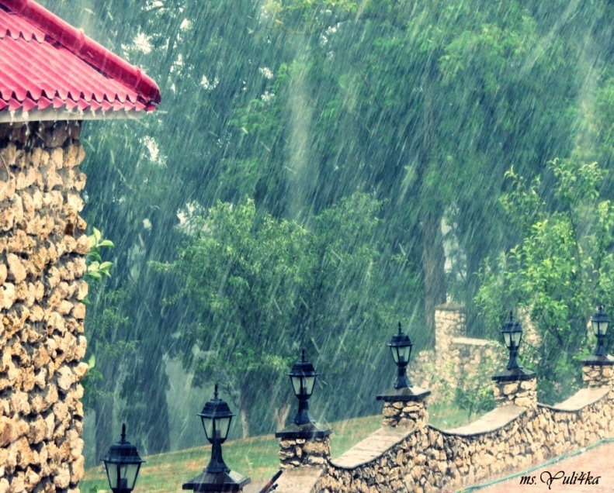
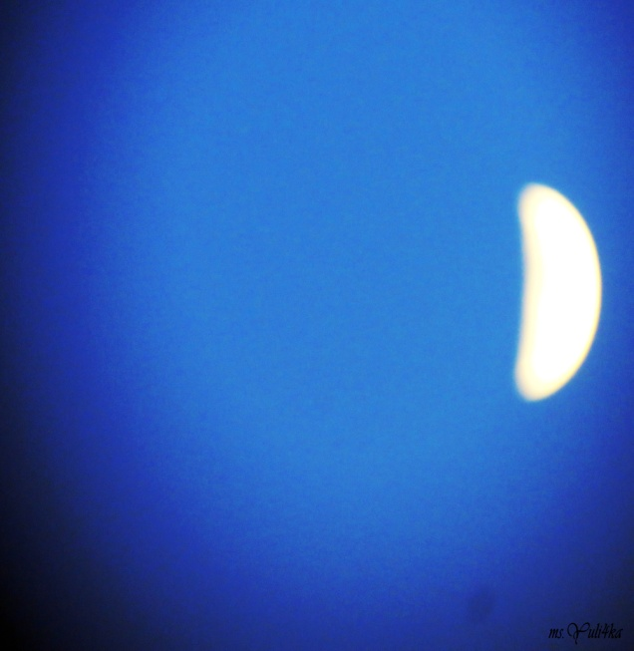
Моє хобі – художня фотографія,
Захід
Троянда в росі
Наш Кіт
Осіннє яблуко
Останній літній дощ
Молодий місяць

Slide 28
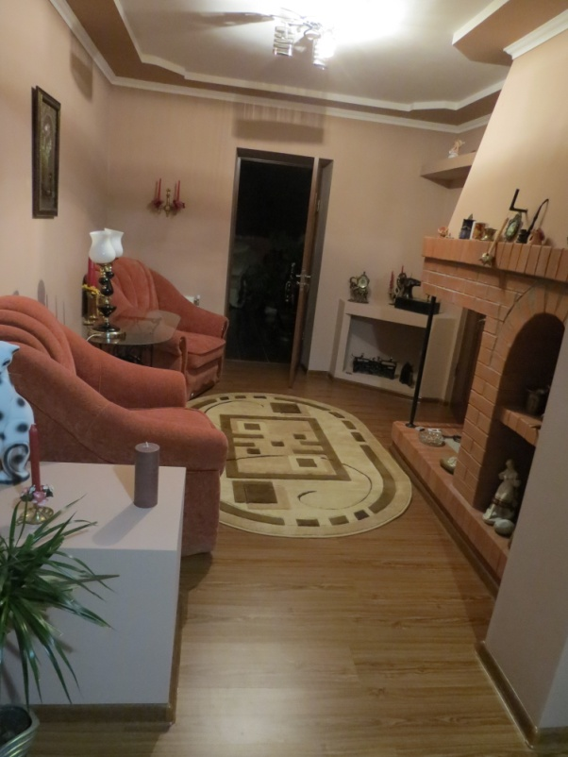
дизайн

Slide 29
КЛАСНИМ КЕРІВНИКАМ
Хай кожен день достоту
Вас чекатиме робота,
Нехай завжди оцінять по заслузі
Друзі,
Допомагають хай життю радіти
Діти,
Хай навіть в гості не прийде самотність.
Всевишнього ніколи не гнівіть.
І на долю Ви не нарікайте,
А щоранку, коли роси,
А чи пахощі в траві,
З ополонки ночі виринайте
І радійте: “ Господи, усі здорові і живі! ”
Марія Баліцька
ДЯКУЮ ЗА УВАГУ!

